Slide 1
2026
로망스투어 ERP리뉴얼_검토사항 8차(2026.4.1)
회계 > 인센티브현황 & 투어정산서> 작업결과 확인여부
Document Version
Last Updated
Organization
Auther
0.1
2026.4.1
경영
김태진

Slide 2
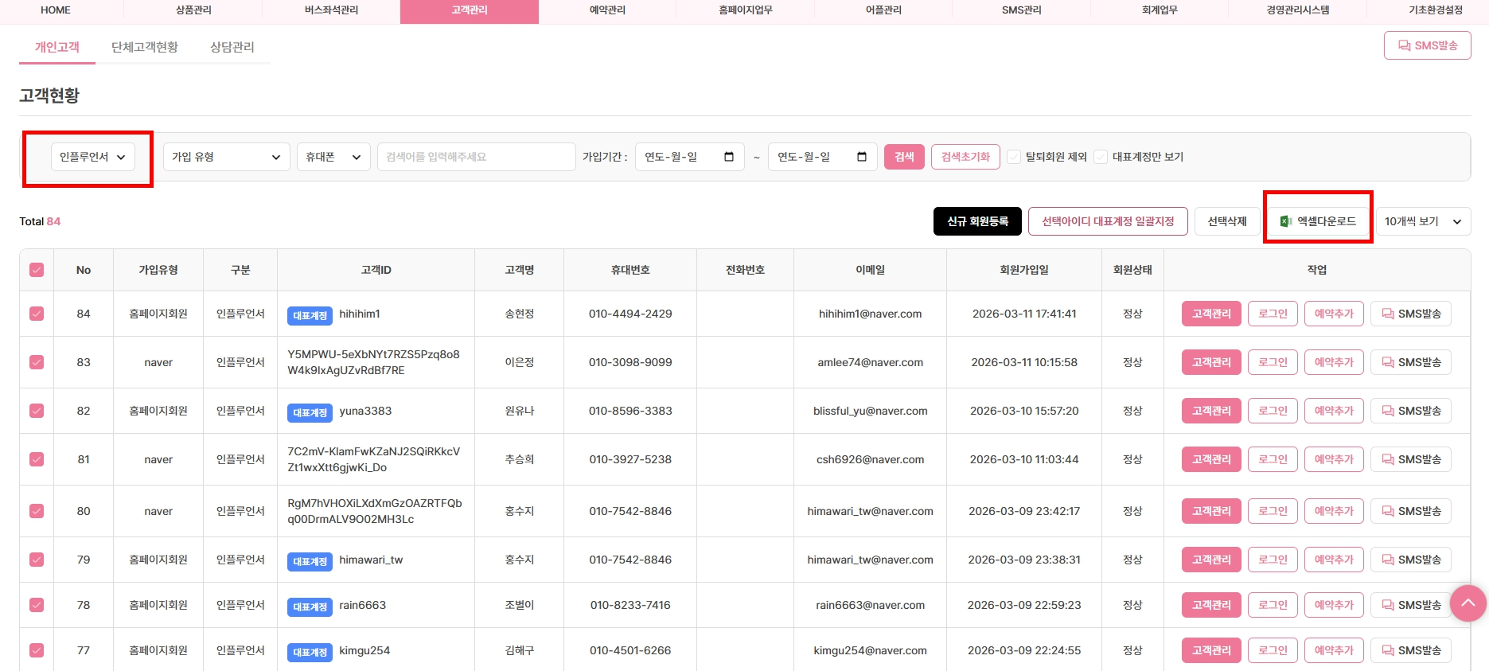
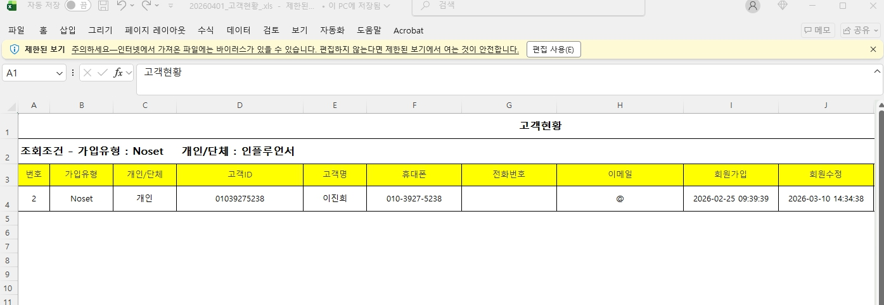
ERP > 고객관리
개인고객 > 고객현황
https://erp.elegancetour.co.kr/niabbs5/erp.php?inc=menu020%2Fsub2&memberType=%EC%9D%B8%ED%94%8C%EB%A3%A8%EC%96%B8%EC%84%9C&joinType=Noset&gugu=mphone&keyword=&st_date=&ed_date=
검수자 : 김태진 검수날짜 : 2026.4.1
기능 여부 검토사항
인플루어서로 옵션박스선택하고, 전체 선택한 후 엑셀다운로드받으면, 1명밖에 안나오는 오류가 있습니다. - 처리완료

Slide 3
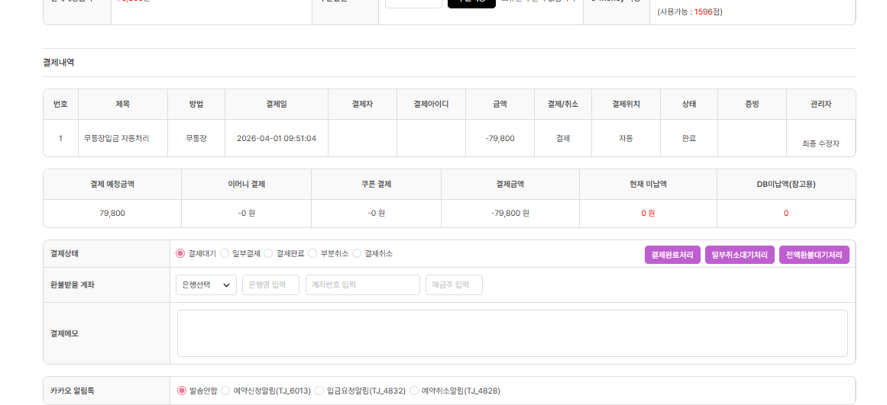
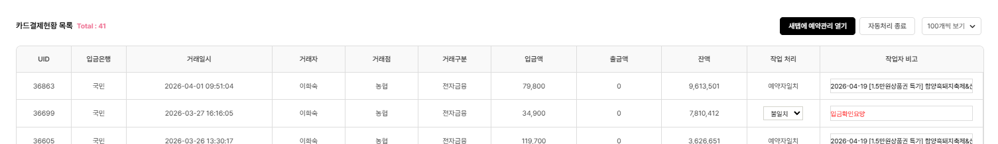
ERP > 예약관리, 회계-무통장입금일치
회계 무통장입금일치 > 개인별예약현황
https://erp.elegancetour.co.kr/niabbs5/erp.php?inc=menu090/mutongjang
검수자 : 김태진 검수날짜 : 2026.4.1
기능 여부 검토사항
무통장입금 일치 확인되었는데, 처음에 결제상태가 결제대기로 뜨는 오류입니다. (담당자가 고객한테서 전화와서 2명에서 1명으로 차감하여 부분취소처리함.) 예약정보 고유번호가 보이지 않아 확인 불가

Slide 4
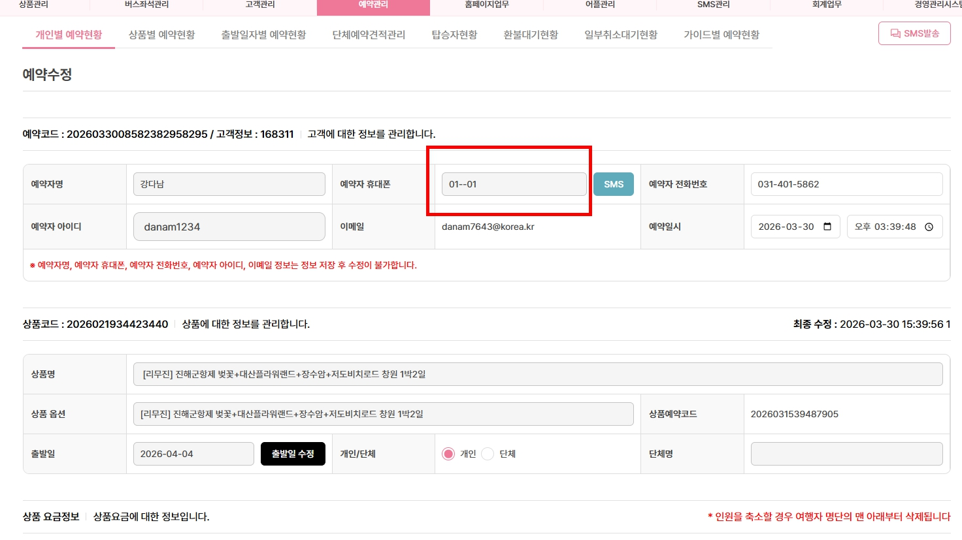
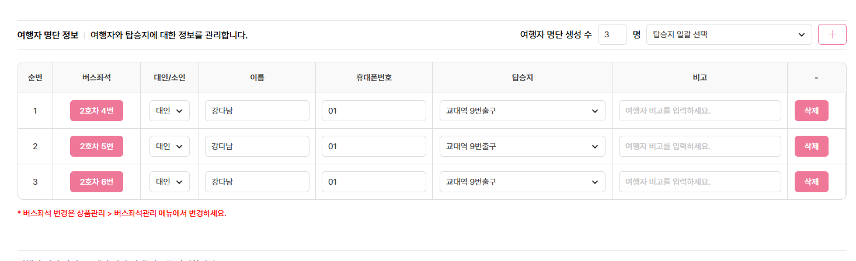
ERP > 예약관리
개인별예약현황
https://erp.elegancetour.co.kr/niabbs5/erp.php?inc=menu040/reserve_info&code=2026033008582382958295
검수자 : 김태진 검수날짜 : 2026.4.1
기능 여부 검토사항
핸드폰이 서버DB업데이트시 누락되어서 01-01로 표기됩니다. 010-8396-5866 로 수정부탁드립니다. - 처리완료

